Slide 1
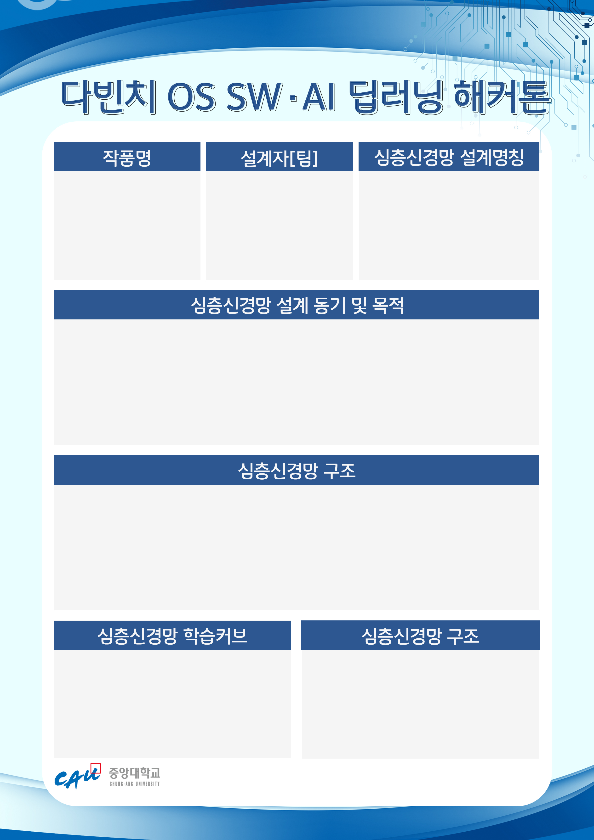
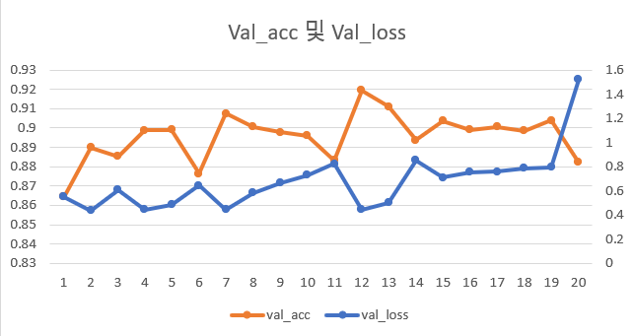
KB AI
김주호, 배민석
DCN
Deep Convolutional Networks
다양한 이미지들을 90% 이상의 정확도로 분류 해내는 것을 목적으로 심층신경망을 설계했으며 CNN을 활용하여 심층신경망을 구현하는것을 기준으로 삼고 진행 했습니다.
저희가 만든 심층신경망인 DCN은 Convolution filter와 ZeroPadding, MaxPooling 기능을 사용한 CNN을 활용하여 만들었습니다. 0~9까지의 학습용 숫자 데이터가 세가지 종류로 주어져있어서 세가지 종류에 맞춰 구분해내도록 첫번째 convolution channel을 3으로 설정해주었고 필터링 범위를 다양하게 변화시켜보았는데 4x4의 결과값이 가장 좋아서 4x4로 설정하였습니다. Convolution filter를 적용하다보면 모서리 부분의 픽셀들은 잘 반영이 안되는 경우가 있는데 Conv2D 명령어 사용 직전마다 ZeroPadding을 사용해 빈부분에 0값을 채워넣어주면서 학습효율 상승을 노렸고, 기존 VGG 모델에서 convolution을 연속해서 사용하는 방식을 차용하여 Conv2D 명령어가 두번씩 연속하여 사용되는 모습을 볼 수 있습니다. Conv2D명령어가 두번 실행된 이후에는 MaxPooling2D 명령어를 이용해 노이즈 감소와 over fitting 완화를 의도했고 strides는 (2,2)로 실행했을때가 stride가 없을때보다 성능이 좋아서 (2,2)로 설정했습니다. 이후 Dense층을 설정하는 구간에서는 512, 256, 64개의 노드를 갖는 Dense층을 세개 만들었고 사이사이 Dropout 명령어를 넣어서 overfitting을 완화시켰습니다. 마지막으로 이 신경망이 구분해야 하는 데이터의 종류가 30가지이므로 30의 노드 수를 갖는 출력층을 넣었습니다.
Dense 층의 개수와 노드의 수를 설정함에 있어서 무작정 많게하거나 적게한다고 좋은것이 아니라서 기준을 잡는것이 애매하여 힘들었습니다. 또한 convolution을 많이 넣으면 정확도는 높아지지만 코드가 무거워서 실행속도가 느려지고 epoch을 많이 돌릴수 없어서 적절한 타협점을 찾는것이 어려웠습니다. Convolution의 적절한 채널수를 정하는것도 알아내기가 힘들었는데 심층신경망을 설계할때에는 논리적인 접근보다는 다양한 시도끝에 귀납적으로 알게되는 경우가 많은것 같습니다.

